Slide 1
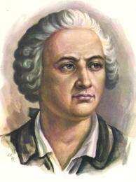
Ломоносов
Notes:
4 вопросы

Slide 2
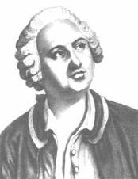
19 ноября 2011 года
исполнилось
300 лет со дня рождения
Михаила Васильевича
ЛОМОНОСОВА

Slide 3
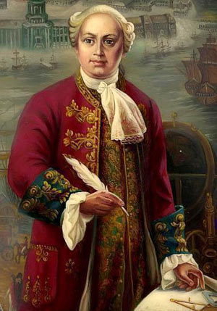
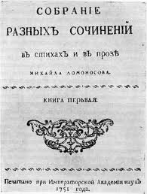
Он прославил Россию множеством научных открытий,
заложил основы современного образования.
Ломоносов –
один из создателей
современного русского языка.

Slide 4
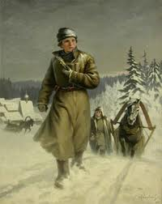
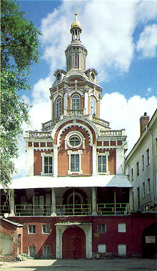
Родился в 1711 году в семье крестьянина
в деревне Денисовка.
В 19 лет отправился пешком в Москву и поступил в
Славянско-греко-латинскую академию.

Slide 5
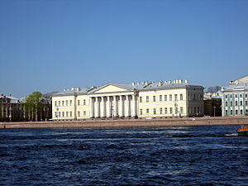
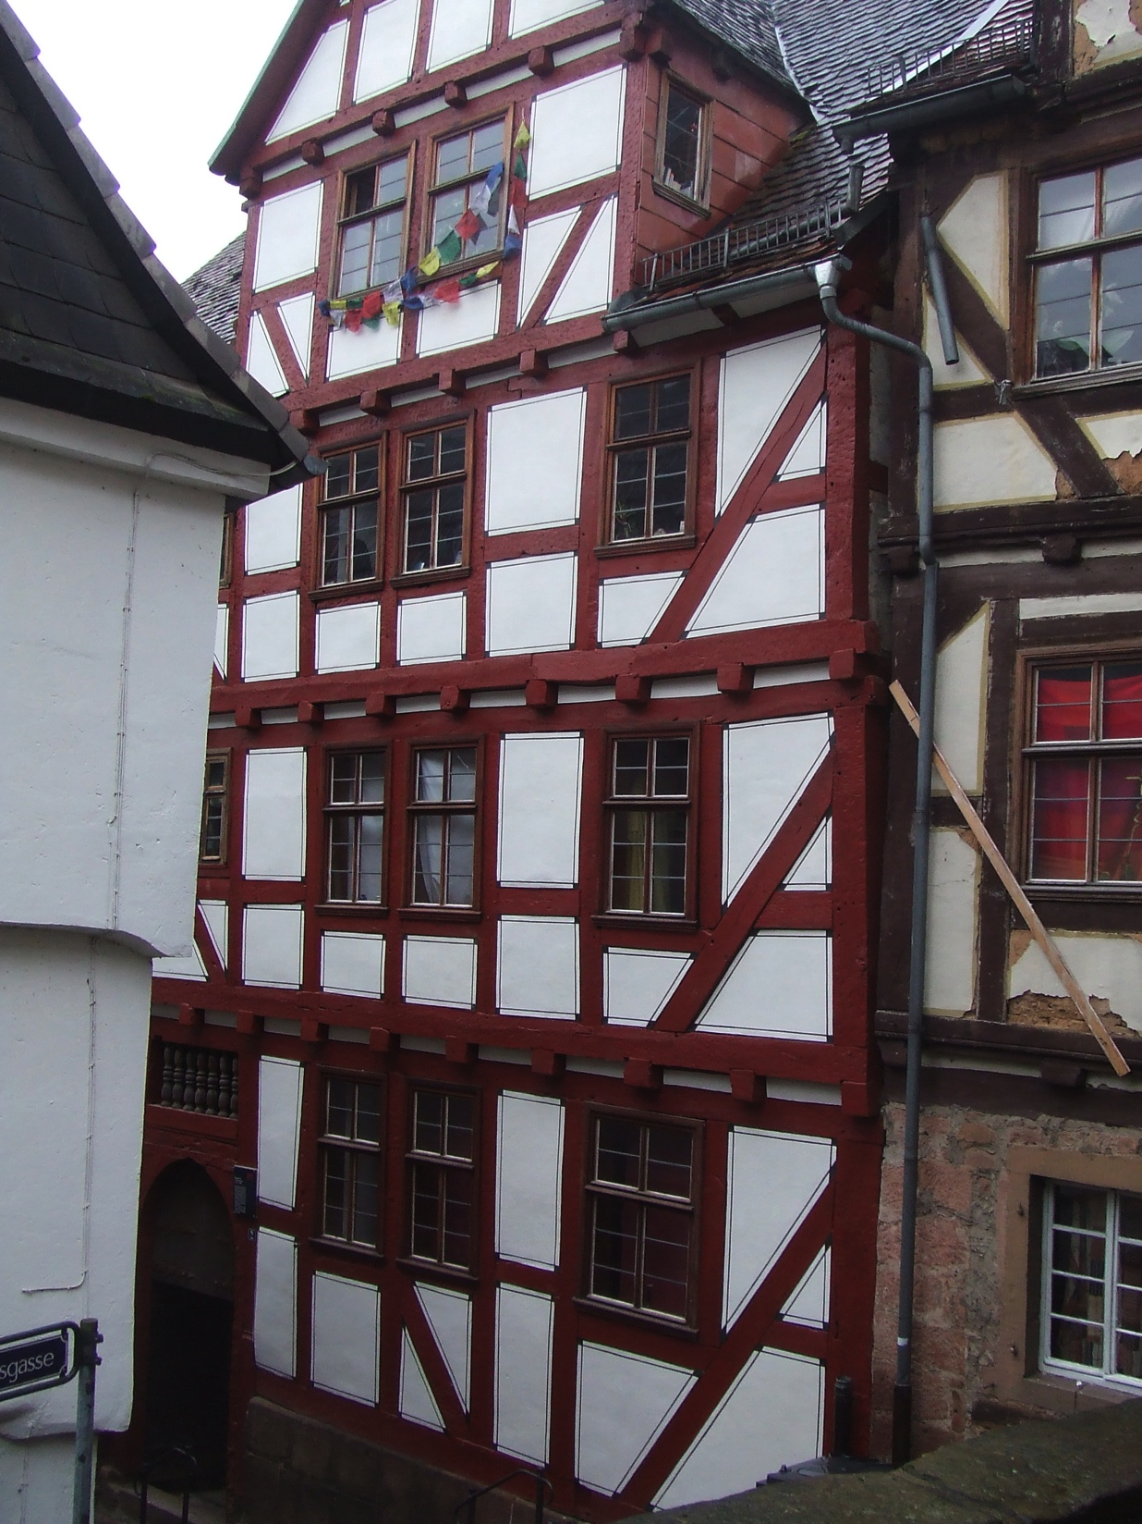
Через пять лет в 1736 г. как один из лучших учеников был направлен учиться в Санкт-Петербург в Университет при Академии наук.
В том же году Ломоносов отправился учиться в Германию (город Марбург), где изучал философию, физику, химию, минералогию.

Slide 6
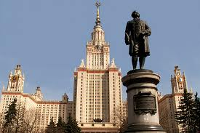
В 1754 году М.В. Ломоносов составил проект создания Московского Университета, который сейчас носит имя великого ученого и просветителя.мгу

Slide 7
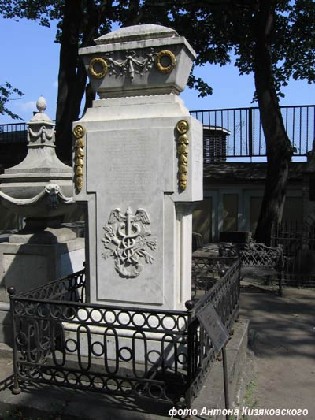
Умер Ломоносов 15 апреля 1765 года в зените славы. Похоронен в Санкт-Петербурге.

Slide 8
До свидания
Дети и
Учитель
Пака
дети

